Slide 1
Aviso de
Privacidad
Principio de
Información

Slide 2
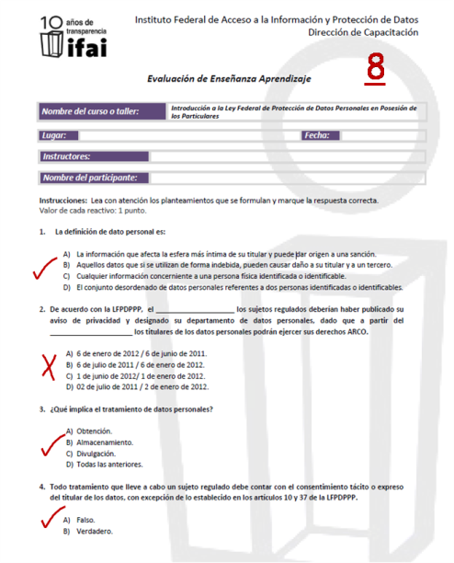
Requisitos para considerar su ASISTENCIA y ser acreedor a una CONSTANCIA de participación del curso:
Registrarse en la lista de asistencia y
Llenar correctamente y entregar:
Ficha de registro
Evaluación de enseñanza-aprendizaje
Evaluación de calidad

Slide 3
Objetivo
Al finalizar el curso, los participantes:
Identificarán los elementos informativos que deberá contener el Aviso de Privacidad en términos de
La Ley Federal de Protección de Datos Personales en Posesión de los Particulares, su Reglamento y los Lineamientos del Aviso de Privacidad.

Slide 4
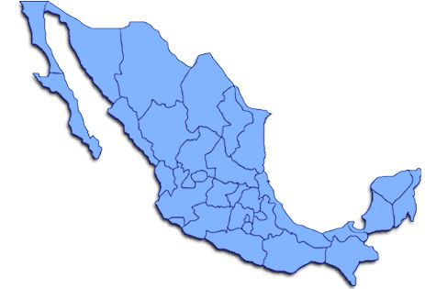
Naturaleza-objeto-finalidad de la LFPDPPP
Ley Federal de Protección de Datos Personales en Posesión de los Particulares
- Orden público y
- Observancia general
- Federal
Protección de datos personales en posesión de los particulares
Regular el tratamiento
- Legítimo
- Controlado
- Informado
Objeto
Naturaleza y ámbito de aplicación
Finalidad
Garantizar la privacidad y el derecho a la
autodeterminación informativa de las personas

Slide 5
Sujetos Regulados
Particulares que llevan a cabo el tratamiento de datos personales.
Personas físicas o
morales de carácter
privado.
Con excepción de:
Sociedades de Información Crediticia (en su función sustantiva).
Personas que lleven a cabo la recolección y almacenamiento de DP para uso exclusivamente personal,
sin fines de divulgación
o utilización comercial.

Slide 6
Definiciones Básicas
Datos Personales
Titular
Cualquier información concerniente a una persona física identificada o identificable.
DP Sensibles
Aquellos DP que afecten a la esfera más íntima de su titular o cuya utilización indebida pueda dar origen a discriminación o conlleve un riesgo grave para el titular.
La persona física a quien corresponden los datos personales.

Slide 7
Definiciones
Responsable
Persona física o moral de carácter privado que DECIDE sobre el tratamiento de los DP.
Relación establecida a través de un instrumento jurídico que acredite su existencia, alcance y contenido.
Encargado
Persona física o jurídica que sola o conjuntamente con otras trate DP POR CUENTA del responsable.
Persona o departamento de DP
Ajeno a la organización del responsable
Dará trámite a las solicitudes de derechos ARCO
Fomentará la protección de datos personales
Designar al 6 de julio de 2011.
Tercero
Persona física o moral, nacional o extranjera distinta del titular y el responsable.

Slide 8
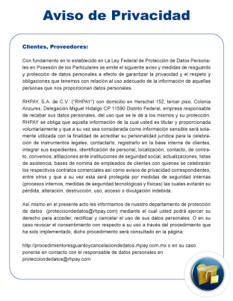
Transferencias de DP
Cuando el responsable pretenda transferir DP a terceros nacionales o extranjeros
Deberá comunicar el aviso de privacidad y las finalidades a las que el titular sujetó su tratamiento
Cláusula de transferencia
Sí acepto
No acepto
El tratamiento de los DP se realizará conforme a lo convenido en el aviso de privacidad
FORMALIZACIÓN: a través de cláusulas contractuales u otros instrumentos jurídicos
Asumirá las mismas obligaciones del responsable que transfirió los DP
Podrán solicitar la opinión del Instituto sobre las transferencias internacionales.

Slide 9
Principios
Tratamiento
Lealtad
Información
Consentimiento
Finalidad
Calidad
Proporcionalidad
Responsabilidad
Licitud

Slide 10
Derechos ARCO
A
A los datos personales , al aviso y a las condiciones del tratamiento.
CCESO
R
Cuando los DP sean inexactos o incompletos. No cumplan con el principio de calidad.
ECTIFICACIÓN
Todos los titulares o en su caso, el representante legal podrán ejercer los derechos de:
C
Cuando no se cumplan los principios y deberes (finalidad, proporcionalidad…)
ANCELACIÓN
O
Impedir tratamiento por razones legítimas de manera justificada.
Listados de exclusión (gratuito y constancia de inscripción)
POSICIÓN
Notes:
Crítica: qué pasa con las solicitudes provenientes de personas colectivas o morales.

Slide 11
El Aviso de Privacidad
Qué es
Un documento físico, electrónico o en cualquier otro formato (visual, sonoro, etc.) generado por el responsable que es puesto a disposición del titular, previo al tratamiento de sus datos personales, con el fin de informarle qué datos se recaban y con qué fines.
Objetivos
Establecer los términos, alcances y condiciones del tratamiento de los datos personales.
Informar al titular para que pueda tomar decisiones informadas sobre sus datos, a efecto de mantener el control y disposición sobre ellos.
Principio de Información

Slide 12
Estructura y Diseño del Aviso de Privacidad
Debe ser sencillo y con la información necesaria
Expresado en español
Utilizar un lenguaje claro y comprensible
Para su redacción tomar en cuenta el perfil del titular
No usar frases inexactas, ambiguas o vagas
No incluir textos o formatos que induzcan al titular a elegir una opción en específico
No incluir casillas previamente marcadas, y
No remitir a textos o documentos que no estén disponibles para el titular.

Slide 13
 | Elementos del Aviso de Privacidad
1 | La identidad y domicilio del responsable.
2 | Los datos personales que serán sometidos al tratamiento.
3 | El señalamiento expreso de los datos sensibles que se recaban.
4 | Las finalidades del tratamiento.
5 | Los mecanismos para que el titular manifieste su negativa para el tratamiento de datos que no son necesarios para cumplir con la relación jurídica con el responsable.
6 | Las transferencias que en su caso se efectúen, el tercero receptor y la finalidad de las mismas.
7 | La cláusula que indica si el titular acepta o no la transferencia.
8 | Los medios y procedimientos para el ejercicio de los derechos ARCO.
9 | Los mecanismos y procedimientos para poder revocar el consentimiento.
10 | Las opciones y medios para limitar el uso o divulgación de datos personales.
11 | Informar sobre el uso de mecanismos en medios remotos o locales de comunicación que permitan recabar datos de manera automática y simultánea cuando el titular hace contacto con los mismos.
12 | Los procedimientos y medios para comunicar cambios al aviso de privacidad.

Slide 14
Elementos del AP:
La identidad y domicilio
El aviso de privacidad debe informar:
El nombre del responsable cuando se trate de una persona física, o bien, la denominación o razón social cuando se trate de una persona moral, y
El domicilio indicando calle, número, colonia, delegación o municipio, entidad federativa y código postal, el cual deberá ser el mismo donde el responsable recibe notificaciones.
Recomendación:
el aviso de privacidad podrá incluir, de manera adicional, el nombre comercial del responsable.

Slide 15
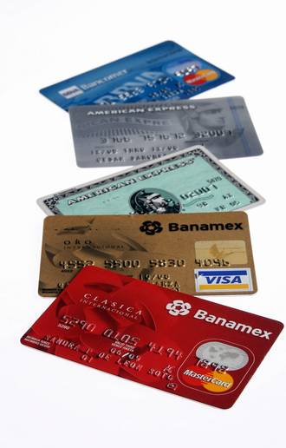
Elementos del AP:
Los Datos Personales a tratar
El aviso de privacidad debe indicar cada uno de los datos personales que el responsable tratará para el logro de las finalidades que justifican la obtención. El responsable podrá dar cumplimiento a este elemento informativo de dos maneras:
Catálogo
Mediante un catálogo que contenga todos y cada uno de los datos personales, ejemplo:
Categorías
Señalando las categorías de datos personales a los que pertenecen, por ejemplo:
datos de identificación
laborales
académicos
del estado migratorio
nombre, dirección, referencias personales y cuenta bancaria.
No se debe incluir frases ambiguas como:
“entre otros” o “por ejemplo”.

Slide 16
Elementos del AP:
Datos Personales Sensibles
En caso de tratar datos personales sensibles, el aviso de privacidad debe contener:
Una declaración expresa informando que el responsable tratará esta categoría de datos personales, y
Un catálogo que contenga todos y cada uno de los datos personales tratados (creencia ideológica, enfermedades actuales y religión), o bien, un listado de las categorías de datos personales a las que pertenecen (datos de salud, preferencia sexual, información genética y creencia filosóficas).
No se debe incluir frases ambiguas como:
“entre otros” o “por ejemplo”.

Slide 17
Elementos del AP:
Finalidades del tratamiento de DP
Listado exhaustivo
Describir cada una de las finalidades.
Ser determinadas
Objetivas
No exista confusión alguna sobre el uso que tendrán los DP
Identificar y distinguir
Finalidades de publicidad, mercadotecnia y prospección comercial
Las finalidades que dieron origen y son necesarias para la consecución y mantenimiento de la relación jurídica
Informar
Sobre los mecanismos habilitados por el responsable para que el titular pueda manifestar su negativa respecto aquellas finalidades que no son necesarias para la relación jurídica
Evitar frases como:
“otros fines análogos”, “entre otros” o “de manera enunciativa más no limitativa”.

Slide 18
Elementos del AP:
Mecanismo para
manifestar la negativa
Requisitos:
Cuando los datos personales se recaban indirectamente del titular, el aviso de privacidad debe contar con una advertencia que informe al titular que cuenta con 5 días hábiles para manifestar su negativa para el tratamiento de sus datos, respecto de aquellas finalidades que no dieron origen ni son necesarias para la relación jurídica que tiene con el responsable
Estar DISPONIBLE al momento de la consulta del Aviso de Privacidad
Habilitarse de tal manera que el titular pueda manifestar su negativa PREVIO al tratamiento de sus DP
El mecanismo podrá estar representado por
casillas u opciones de marcado en el propio aviso de privacidad, o bien, fuera de éste a través del llenado de un formato, inscripción en una lista o registro creado ad hoc u otras opciones que el responsable determine.
Notes:
Es importante mencionar que el derecho que tiene el titular a manifestar su negativa es sin perjuicio de su derecho a la revocación del consentimiento, o bien, a ejercer en cualquier momento su derecho de oposición, en caso de que no manifieste su negativa.

Slide 19
Elementos del AP:
Transferencias
En caso de efectuarse transferencias de datos personales, el Aviso de Privacidad debe contener:
Terceros Receptores o Destinatarios
por su nombre, denominación o razón social
por las categorías (empresas del sector automotriz, establecimientos médicos, autoridades bancarias mexicanas e instituciones de asistencia social)
Finalidades Determinadas
Que justifican la realización de las transferencias.
Que permita al titular otorgar su autorización para aquellas transferencias que requieren de su consentimiento. Excepciones: Art.37 de la Ley
Cláusula de aceptación
El responsable no está obligado a informar en el sobre las remisiones de datos personales que lleve a cabo con los encargados.

Slide 20
Elementos del AP:
Medios para el ejercicio
de los derechos ARCO
El Aviso de Privacidad debe informar sobre:
Los medios habilitados por el responsable para recibir y atender las solicitudes de derechos ARCO (éstos deben ser sencillos y accesibles)
El procedimiento establecido por el responsable para el ejercicio de derechos ARCO, el cual, al menos, debe incluir:
Mecanismos de acreditación del titular o representante
Plazos de atención
Medios para dar respuesta
Modalidades de reproducción de los DP solicitados
Medios para el ejercicio de los derechos ARCO
Los datos de identificación y de contacto de la persona o departamento de datos personales.
Cuando la descripción del procedimiento pueda hacer muy extenso el aviso de privacidad dificultando su lectura, el responsable podrá informar los medios habilitados para dar a conocer el mismo, como puede ser a través de correo electrónico, página de Internet o número telefónico.

Slide 21
Elementos del AP:
Revocación del consentimiento
El Aviso de Privacidad debe informar sobre:
Los medios habilitados por el responsable para recibir y atender las solicitudes de revocación del consentimiento (éstos deben ser sencillos y accesibles)
El procedimiento establecido por el responsable para la atención de las solicitudes de revocación del consentimiento, el cual, al menos, debe incluir: los mecanismos de acreditación de la identidad del titular o representante, los plazos de atención y los medios para dar respuesta.
Cuando la descripción del procedimiento pueda hacer muy extenso el Aviso de Privacidad dificultando su lectura, el responsable podrá informar los medios habilitados para dar a conocer el mismo, como puede ser a través de correo electrónico, página de Internet o número telefónico.

Slide 22
Elementos del AP:
Opciones para limitar el uso o divulgación de los datos personales
El Aviso de Privacidad debe indicar las opciones y medios que, en su caso, haya habilitado el responsable para que el titular pueda libremente limitar el uso o divulgación de su información.
Algunas de estas opciones y medios son:
La inscripción en el Registro Público de Consumidores y Registro Público de Usuarios;
El registro en listados de exclusión propios del responsable, o sectoriales o generales, señalando el nombre del listado, su finalidad y el canal habilitado para obtener mayor información al respecto, o
Los medios a través de los cuales el titular pueda manifestar su negativa a recibir comunicados o promociones por parte del responsable, describiendo el procedimiento para el uso de estas opciones, o bien, referenciando al titular a determinado canal para conocer éste.

Slide 23
Uso de cookies, web beacons u otras tecnologías similares
En caso de obtener información personal a través de cookies, web beacons u otras tecnologías similares, el Aviso de Privacidad debe contener:
Una advertencia para el titular sobre el uso de estas tecnologías, e
Información relativa a los datos que se recaban de éstas, las finalidades de su tratamiento y las opciones para deshabilitar estos mecanismos.

Slide 24
Cambios al
Aviso de Privacidad
El Aviso de Privacidad debe señalar el medio y procedimiento* implementado por el responsable para dar a conocer al titular los cambios o actualizaciones efectuados al mismo.
* El procedimiento es necesario informarlo siempre y cuando el responsable no dirija las notificaciones de cambios directamente a cada titular.
Aviso de Privacidad
No se considerarán cambios al Aviso de Privacidad cuando éstos repercutan en:
Información relativa a la identidad del responsable
Obtención de datos personales adicionales
Nuevas finalidades, o
Se modifiquen las condiciones de las transferencias o
Se realicen transferencias no previstas de origen.

Slide 25
Cuándo dar a conocer el Aviso de Privacidad
Si los datos se obtienen de manera directa o personal
El AP se pone a disposición previo a la obtención de los datos
Si los datos se obtienen de manera indirecta, de una transferencia o de una fuente de acceso público
En el primer contacto con el titular o previo al aprovechamiento de los datos
Si el responsable pretende tratar los datos personales para una finalidad distinta
Se da a conocer previo al aprovechamiento de la nueva finalidad

Slide 26
Modalidades del
Aviso de Privacidad
Modalidad | Contenido | Cuando se pone a disposición
Integral | Artículos 8, 15, 16, 33 y 36 de la LFPDPPP. Artículos 14, 24, 26, 30, 40, 41, 42, 68, 90 y 102 del Reglamento. Vigésimo, Vigésimo primero, Vigésimo segundo, Vigésimo tercero, Vigésimo cuarto, Vigésimo quinto, Vigésimo sexto, Vigésimo séptimo, Vigésimo octavo, Vigésimo noveno, Trigésimo, Trigésimo primero, Trigésimo segundo y Trigésimo tercero de los Lineamientos. | Cuando los datos se obtengan personalmente del titular a través de formatos por los que se recaban
Simplificado | Artículos 17, fracción II de la LFPDPPP y 27 del Reglamento. Trigésimo cuarto, Trigésimo quinto, Trigésimo sexto y Trigésimo séptimo de los Lineamientos. Al menos lo siguiente: La identidad y domicilio del responsable. Las finalidades del tratamiento (distinguir entre finalidades). Los mecanismos para conocer el aviso completo. | Cuando los datos se obtienen de manera directa del titular por cualquier medio electrónico, óptico, sonoro, visual, o a través de cualquier otra tecnología
Corto | Artículo 28 del Reglamento. Trigésimo octavo, Trigésimo noveno, Cuadragésimo y Cuadragésimo primero de los Lineamientos. Al menos lo siguiente: La identidad y domicilio del responsable. Las finalidades del tratamiento (NO es necesario distinguir entre finalidades). Los mecanismos para conocer el aviso completo. | Se deberá proporcionar de manera inmediata al momento de recabar los datos. (espacio limitado)

Slide 27
Elemento | Principios y Derechos
I. La identidad y domicilio del responsable. | Responsabilidad
II. Los datos personales que serán sometidos al tratamiento. | Proporcionalidad / Calidad
III. El señalamiento expreso de los datos sensibles que se recaban. | Proporcionalidad/ Calidad
IV. Las finalidades del tratamiento. | Finalidad / Licitud / Lealtad/ Consentimiento
V. Los mecanismos para que el titular manifieste su negativa para el tratamiento de datos que no son necesarios para cumplir con la relación jurídica con el responsable (finalidades primarias y secundarias). | Finalidad/ Consentimiento
VI. Las transferencias que en su caso se efectúen, el tercero receptor y la finalidad de las mismas. | Consentimiento / Finalidad
VII. La cláusula que indica si el titular acepta o no la transferencia. | Consentimiento
VIII. Los medios y procedimientos para el ejercicio de los derechos ARCO. | Derechos ARCO
IX. Los mecanismos y procedimientos para poder revocar el consentimiento. | Consentimiento
X. Las opciones y medios para limitar el uso o divulgación de datos personales. | Información/ Autodeterminación
XI. Informar sobre el uso de mecanismos en medios remotos o locales de comunicación que permitan recabar datos de manera automática y simultánea cuando el titular hace contacto con los mismos. | Información/ Autodeterminación
XII. Los procedimientos y medios para comunicar cambios al aviso de privacidad. | Información

Slide 28
Buenas Prácticas
(opcional)
El tratamiento de datos personales de menores de edad y personas en estados de interdicción o incapacidad (por ejemplo los mecanismos habilitados para obtener el consentimiento de los padres, tutores o representantes; y las acciones, medidas y previsiones especiales implementadas);
El tratamiento de datos personales que el responsable lleva a cabo como parte de un proceso de toma de decisiones, sin que intervenga la valoración de una persona física;
El derecho que le asiste al titular para acudir ante el IFAI, en caso de considerar que su derecho a la protección de datos personales ha sido vulnerado, y
Un mecanismo para obtener el consentimiento del titular en los casos en que es requerido, de conformidad con la LFPDPPP y el Reglamento.

Slide 29
Ejercicio 1
Aviso de Privacidad
1
2
Identidad y Domicilio
Datos Personales a tratar
Datos Personales sensibles
Finalidades del tratamiento de los Datos Personales
Transferencias
3
4
Medios para el ejercicio de los Derechos ARCO
Revocación del consentimiento
Opciones para limitar el uso o divulgación de los DP
Uso de cookies
Cambios al aviso de privacidad

Slide 30
Ejercicio 2
Aviso de Privacidad
3
4
Identidad y Domicilio
Datos Personales a tratar
Datos Personales sensibles
Finalidades del tratamiento de los Datos Personales
Transferencias
1
2
Medios para el ejercicio de los Derechos ARCO
Revocación del consentimiento
Opciones para limitar el uso o divulgación de los DP
Uso de cookies
Cambios al aviso de privacidad

Slide 31
Dudas
sobre la LFPDPPP
atencion@ifai.org.mx
01 800 TELIFAI
(01 800 8354324)

Slide 32
CEVIFAI
El IFAI pone a tu disposición la capacitación en línea a través de su
Centro Virtual de Formación
Cursos:
Introducción a la LFPDPPP
Aviso de Privacidad
Designación de la Persona o Departamento de DP
Atención a las Solicitudes de Derechos ARCO
Ingreso:
Contacto:
50.04.24.00
ext. 2984
http://cevifaiprivada.ifai.org.mx/

